Slide 1

Quan hệ - Quan hệ tương đương
Môn học: Toán rời rạc
GV: Lê Mậu Long

Slide 2
Nội dung
Quan hệ - Các tính chất của quan hệ
Quan hệ tương đương
Lớp tương đương

Slide 3
I – Quan hệ

Slide 4
Định nghĩa
Một quan hệ giữa tập hợp A và tập hợp B là tập hợp con R của tích Descartes A x B. Nếu (a, b)∊ R, ta viết a R b
Một quan hệ giữa tập hợp A và tập hợp A được gọi là quan hệ trên tập A.
Ví dụ:
1. A = {1, 2, 3, 4}; B = {3, 5}
R = {(1, 3), (2, 5), (3, 3), (3, 5), (4, 3)}

Slide 5
Định nghĩa
Quan hệ “=“ trên tập hợp A bất kỳ
(a R b) ⇔ a = b
Quan hệ “ ≥“ trên tập hợp Z, N, R
(a R b) ⇔ a ≥ b

Slide 6
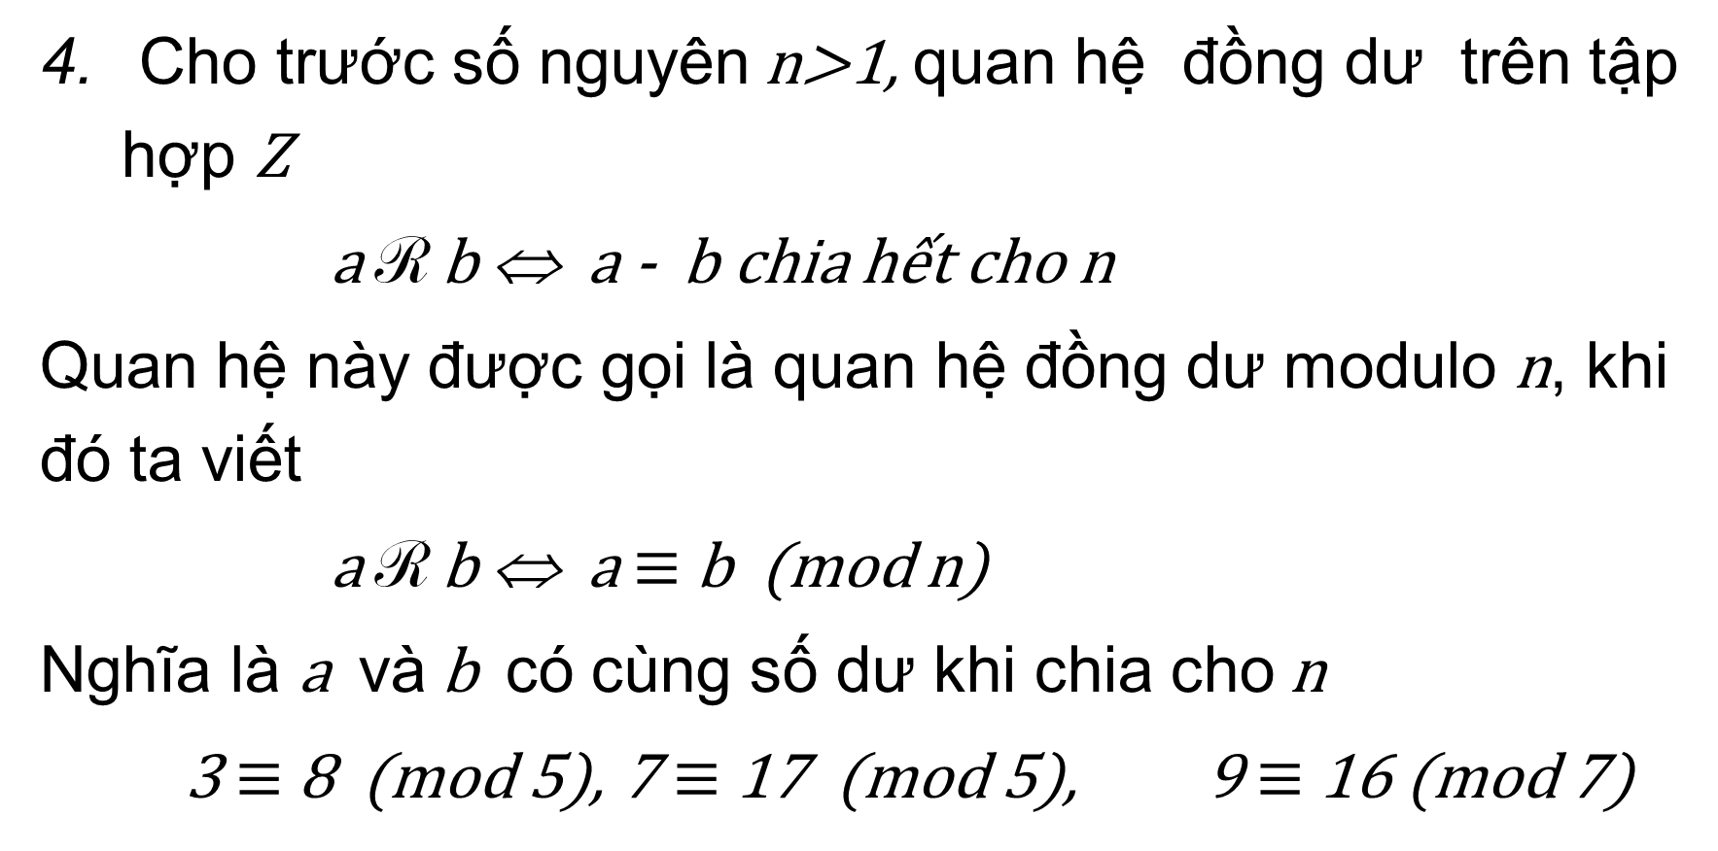
Định nghĩa
Cho trước số nguyên n>1, quan hệ đồng dư trên tập hợp Z
a R b ⇔ a - b chia hết cho n
Quan hệ này được gọi là quan hệ đồng dư modulo n, khi đó ta viết
a R b ⇔ a $≡$ b (mod n)
Nghĩa là a và b có cùng số dư khi chia cho n
3 $≡$ 8 (mod 5), 7 $≡$ 17 (mod 5), 9 $≡$ 16 (mod 7)

Slide 7
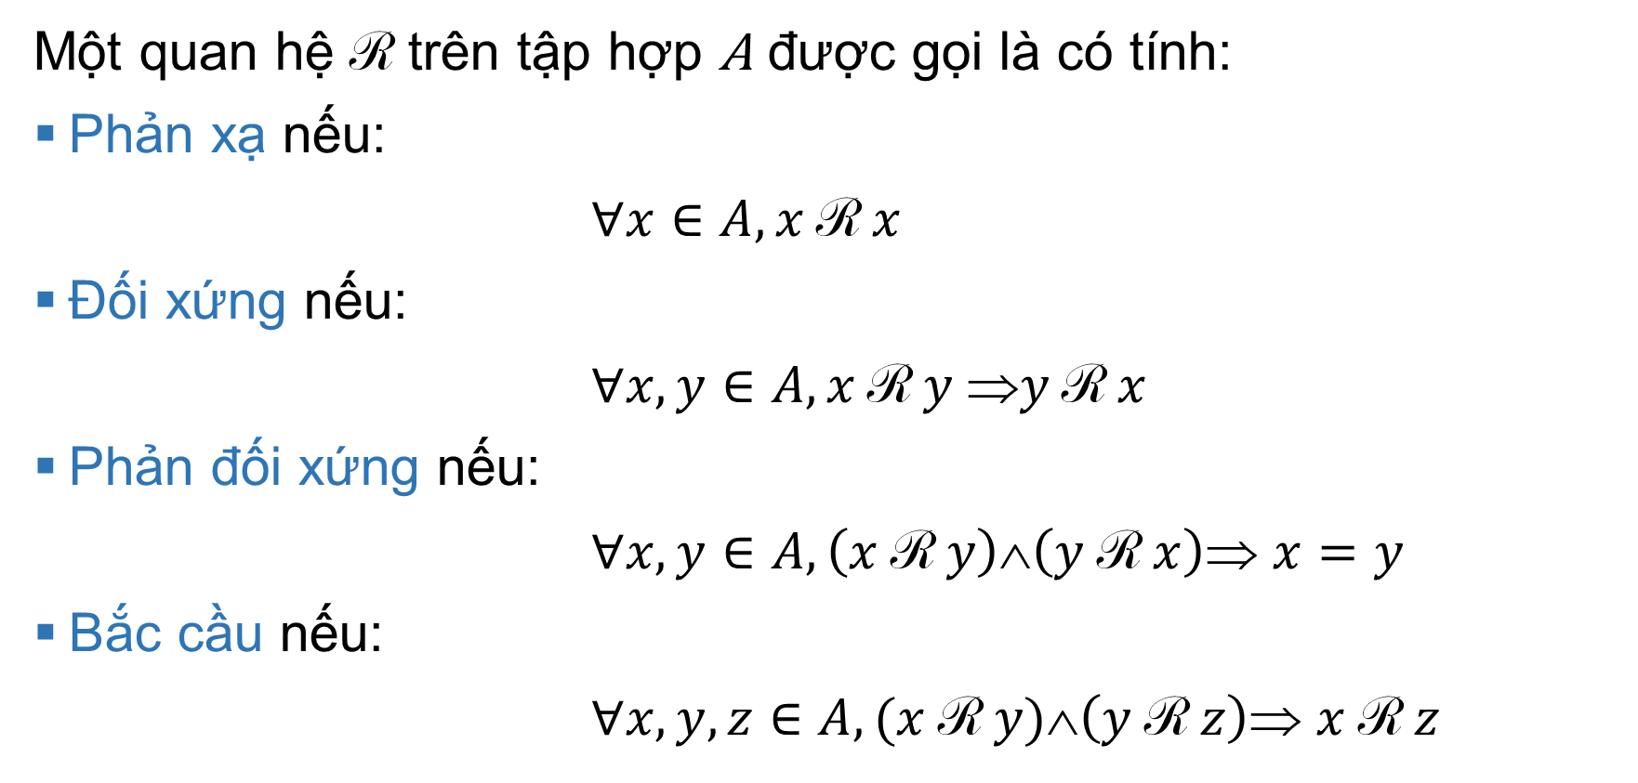
Các tính chất của quan hệ
Một quan hệ R trên tập hợp A được gọi là có tính:
Phản xạ nếu:
$∀x∈A,x$R$x$
Đối xứng nếu:
$∀x, y∈A,x$R$y y$R$x$
Phản đối xứng nếu:
$∀x, y∈A,\left(x \text{R} y\right)∧\left(y \text{R} x\right)⇒ x=y$
Bắc cầu nếu:
$∀x, y, z∈A,(x \text{R} y)∧\left(y \text{R} z\right)⇒$ $x$R$z$

Slide 8
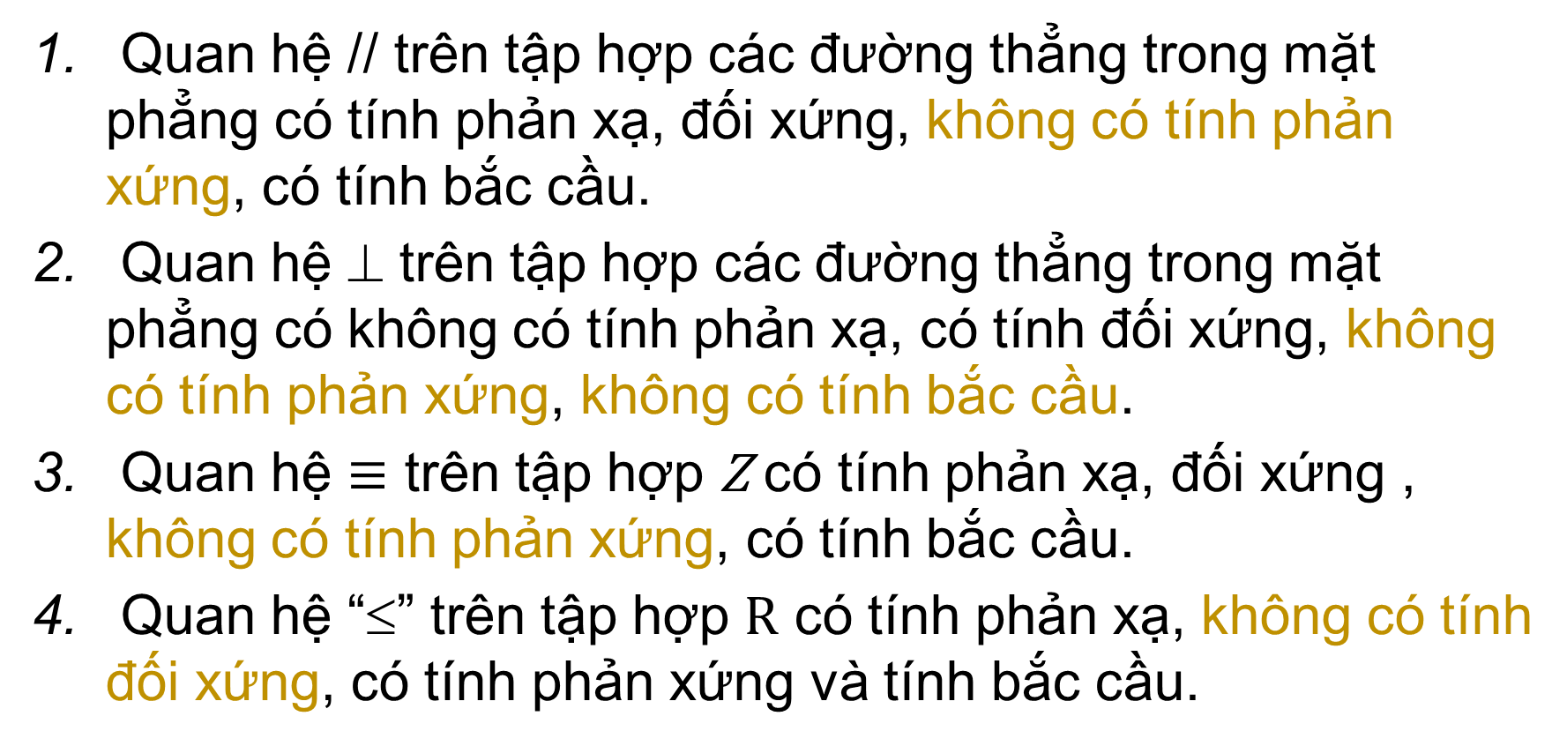
Ví dụ
Quan hệ // trên tập hợp các đường thẳng trong mặt phẳng có tính phản xạ, đối xứng, không có tính phản xứng, có tính bắc cầu.
Quan hệ ⊥ trên tập hợp các đường thẳng trong mặt phẳng có không có tính phản xạ, có tính đối xứng, không có tính phản xứng, không có tính bắc cầu.
Quan hệ $≡$ trên tập hợp Z có tính phản xạ, đối xứng , không có tính phản xứng, có tính bắc cầu.
Quan hệ “≤” trên tập hợp R có tính phản xạ, không có tính đối xứng, có tính phản xứng và tính bắc cầu.

Slide 9
II – Quan hệ tương đương

Slide 10
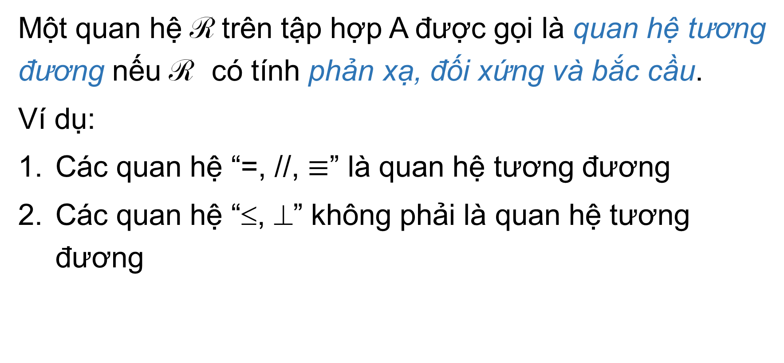
Định nghĩa
Một quan hệ R trên tập hợp A được gọi là quan hệ tương đương nếu R có tính phản xạ, đối xứng và bắc cầu.
Ví dụ:
Các quan hệ “=, //, $≡$” là quan hệ tương đương
Các quan hệ “≤, ⊥” không phải là quan hệ tương đương

Slide 11
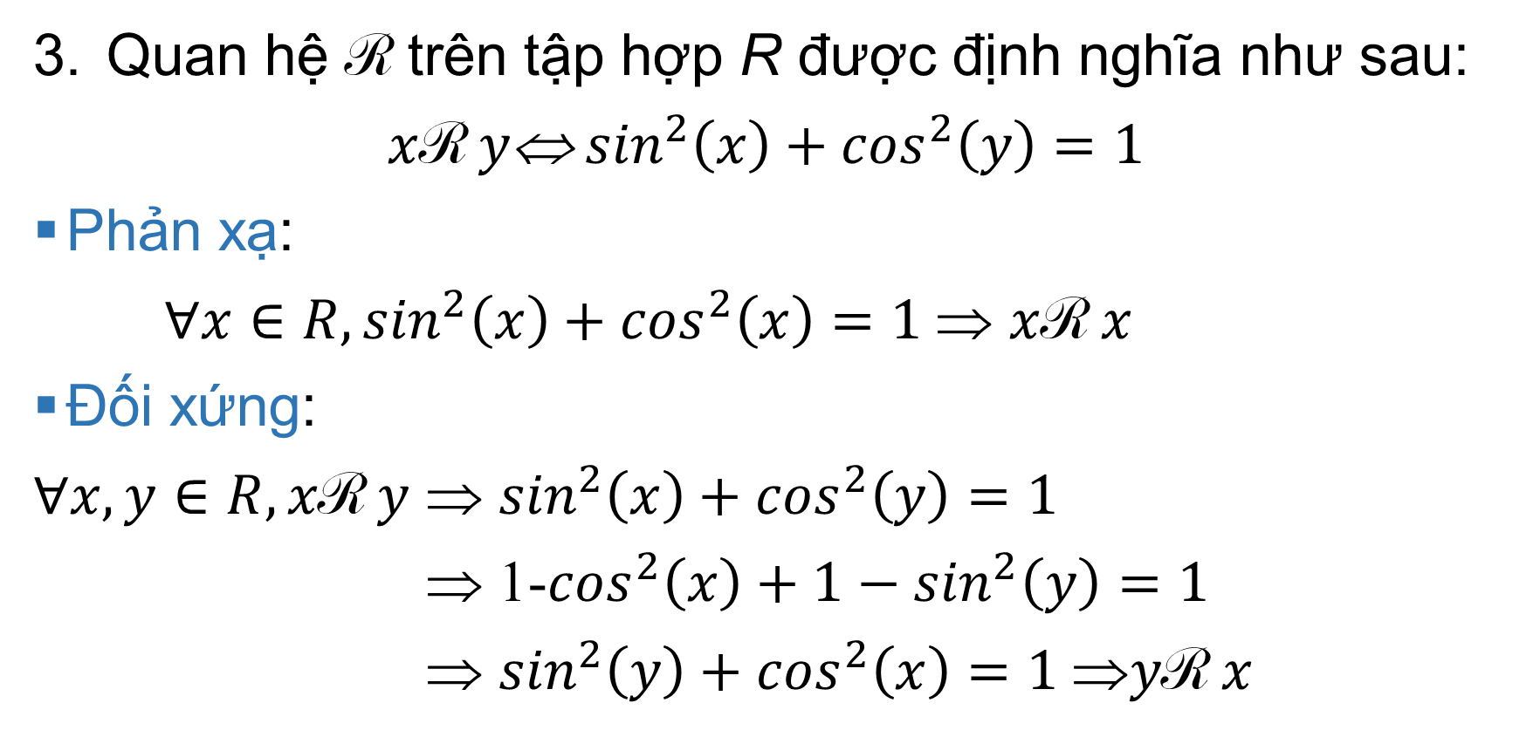
Ví dụ
Quan hệ R trên tập hợp R được định nghĩa như sau:
$x$R $y\text{⇔} \sin^{2}\left(x\right)+\cos^{2}\left(y\right)=1$
Phản xạ:
${∀x∈R, sin}^{2}\left(x\right)+\cos^{2}\left(x\right)=1$⇒ $x$R $x$
Đối xứng:
$∀x, y∈R, x\text{R} y$ ⇒ $\sin^{2}\left(x\right)+\cos^{2}\left(y\right)=1$
⇒ 1-$\cos^{2}\left(x\right)+1−\sin^{2}\left(y\right)=1$
⇒ $\sin^{2}\left(y\right)+\cos^{2}\left(x\right)=1 \text{⇒}y\text{R} x$

Slide 12
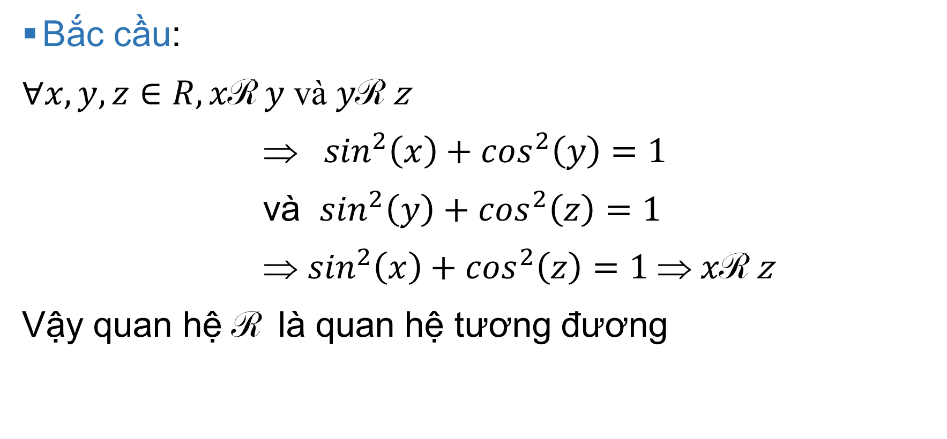
Ví dụ
Bắc cầu:
$∀x, y, z∈R,x\text{R} y$ và $y\text{R} \text{z}$
⇒ $\sin^{2}\left(x\right)+\cos^{2}\left(y\right)=1$
và $\sin^{2}\left(y\right)+\cos^{2}\left(z\right)=1$
⇒ $\sin^{2}\left(x\right)+\cos^{2}\left(z\right)=1 \text{⇒} x\text{R} \text{z}$
Vậy quan hệ $\text{R}$ là quan hệ tương đương

Slide 13
III – Lớp tương đương

Slide 14
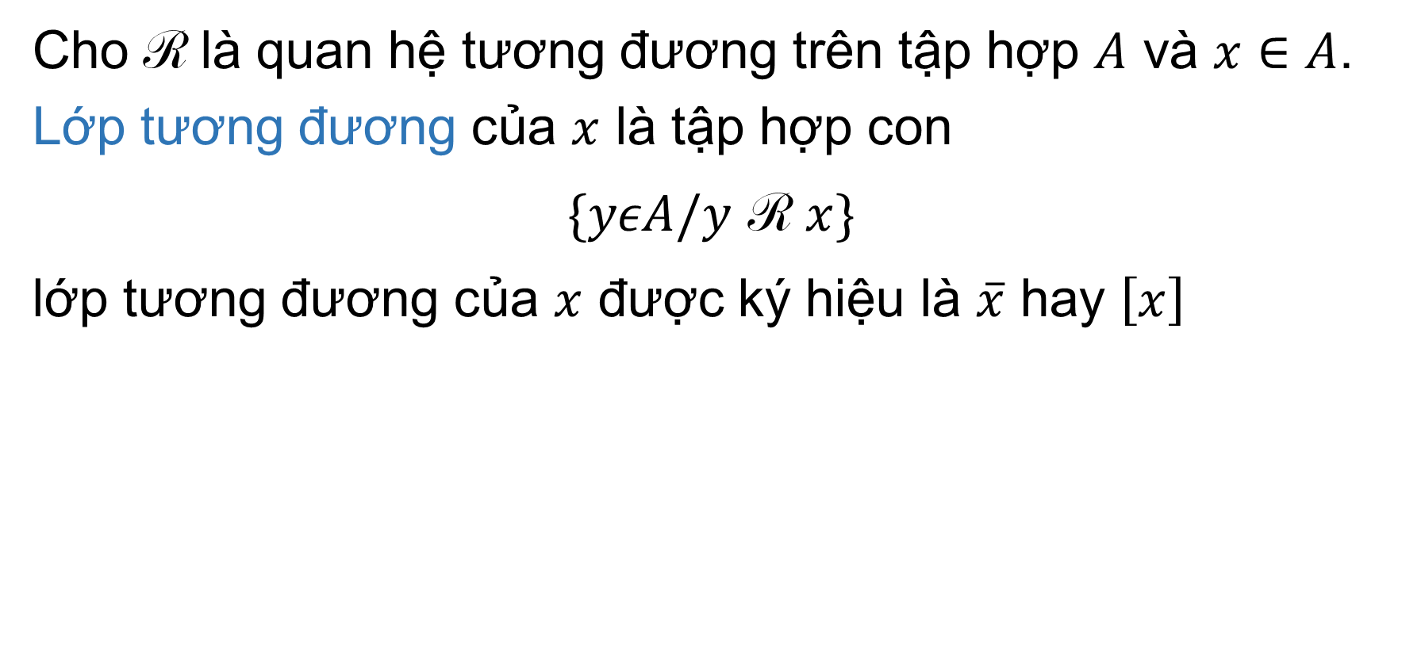
Lớp tương đương
Cho R là quan hệ tương đương trên tập hợp $A$ và $x∈A$. Lớp tương đương của $x$ là tập hợp con
$\{yεA/y$ R $x\}$
lớp tương đương của $x$ được ký hiệu là $\overline{x}$ hay $\left[x\right]$

Slide 15
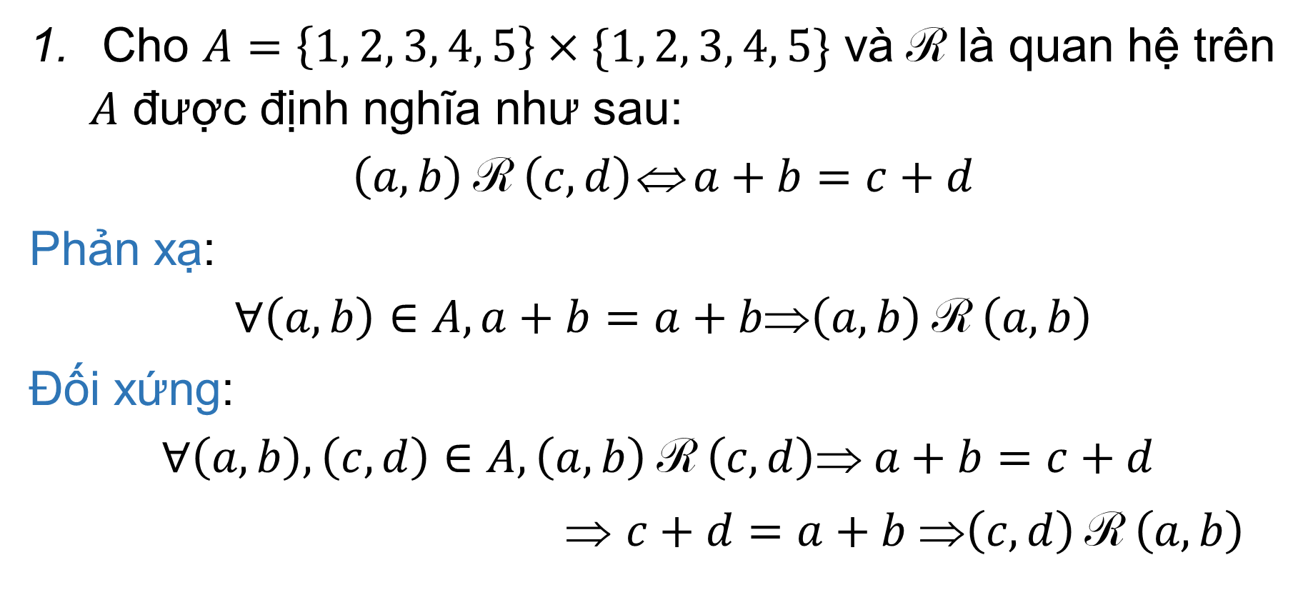
Ví dụ
Cho $A=\left\{1, 2, 3, 4, 5\right\}×\{1, 2, 3, 4, 5\}$ và R là quan hệ trên $A$ được định nghĩa như sau:
$$\left(a, b\right) \text{R} \left(c, d\right)\text{⇔} a+b=c+d$$
Phản xạ:
$$∀\left(a, b\right)∈A, a+b=a+b\text{⇒}\left(a, b\right) \text{R} \left(a, b\right)$$
Đối xứng:
$$∀\left(a, b\right),\left(c, d\right)∈A,\left(a, b\right) \text{R} \left(c, d\right)\text{⇒} a+b=c+d$$
$\text{} c+d=a+b \text{⇒}\left(c, d\right) \text{R} \left(a, b\right)$

Slide 16
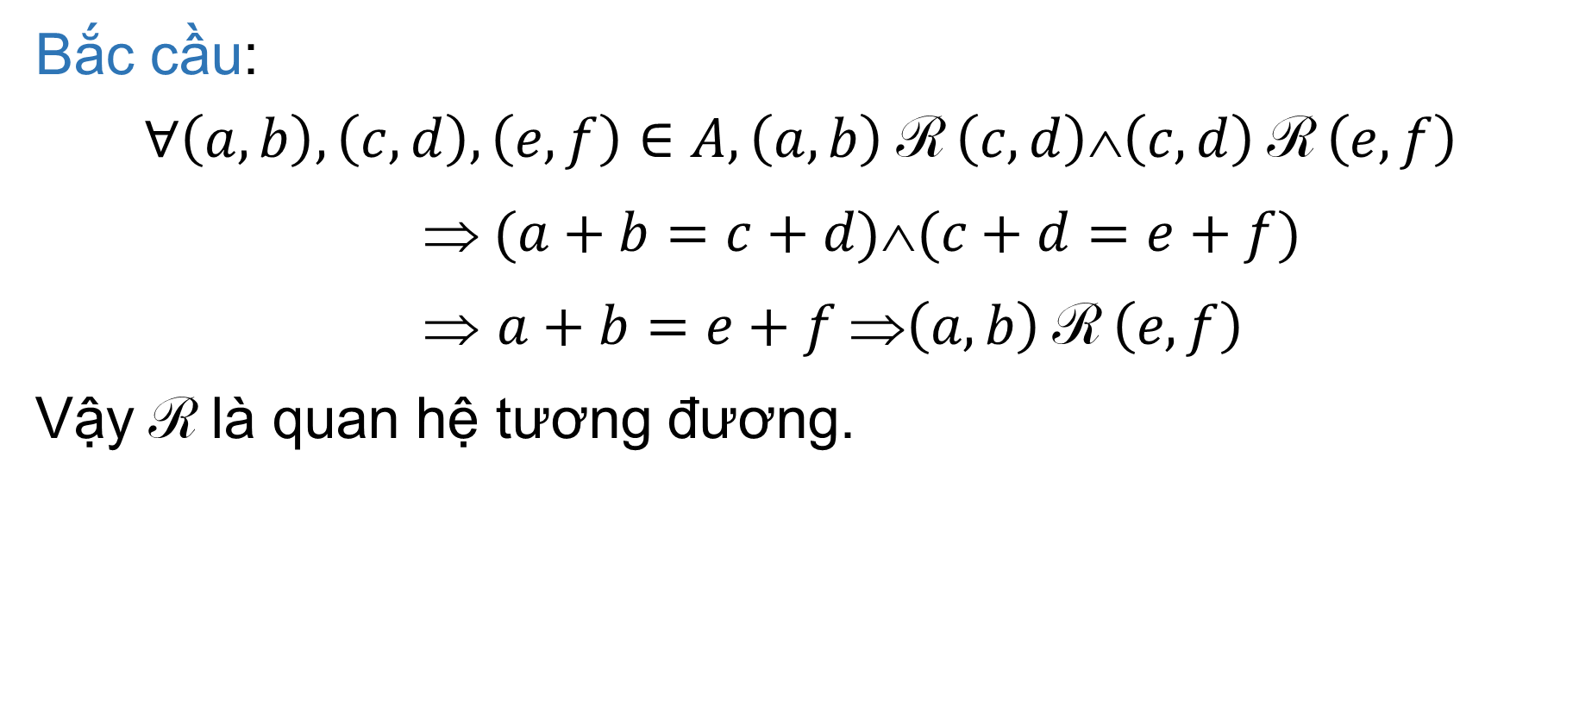
Ví dụ
Bắc cầu:
$$∀\left(a, b\right),\left(c, d\right),\left(e,f\right)∈A,\left(a, b\right) \text{R} \left(c, d\right)∧\left(c, d\right) \text{R} \left(e, f\right)$$
$\text{} (a+b=c+d)∧(c+d=e+f)$
$\text{} a+b=e+f \text{⇒}\left(a, b\right) \text{R} \left(e, f\right)$
Vậy R là quan hệ tương đương.

Slide 17
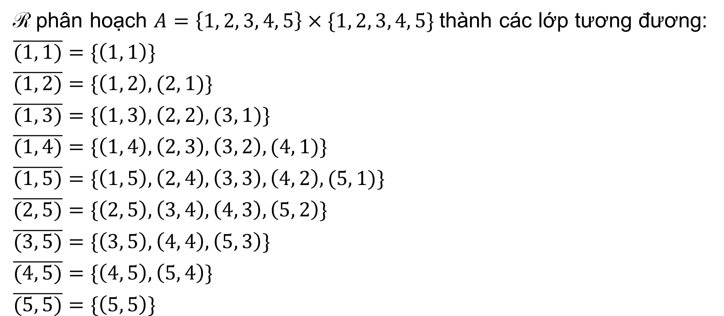
Ví dụ
R phân hoạch $A=\left\{1, 2, 3, 4, 5\right\}×\{1, 2, 3, 4, 5\}$thành các lớp tương đương:
$$\overline{(1, 1)}=\{\left(1, 1\right)\}$$
$$\overline{(1, 2)}=\{\left(1, 2\right), (2, 1)\}$$
$$\overline{(1, 3)}=\{\left(1, 3\right), \left(2, 2\right),(3, 1)\}$$
$$\overline{(1, 4)}=\{\left(1, 4\right), \left(2, 3\right),\left(3, 2\right), (4, 1)\}$$
$$\overline{(1, 5)}=\{\left(1, 5\right),\left(2, 4\right), \left(3, 3\right),\left(4, 2\right), (5, 1)\}$$
$$\overline{(2, 5)}=\{\left(2, 5\right),\left(3, 4\right), \left(4, 3\right),\left(5, 2\right)\}$$
$$\overline{(3, 5)}=\{\left(3, 5\right),\left(4, 4\right), \left(5, 3\right)\}$$
$$\overline{(4, 5)}=\{\left(4, 5\right),\left(5, 4\right)\}$$
$$\overline{(5, 5)}=\{\left(5, 5\right)\}$$

Slide 18
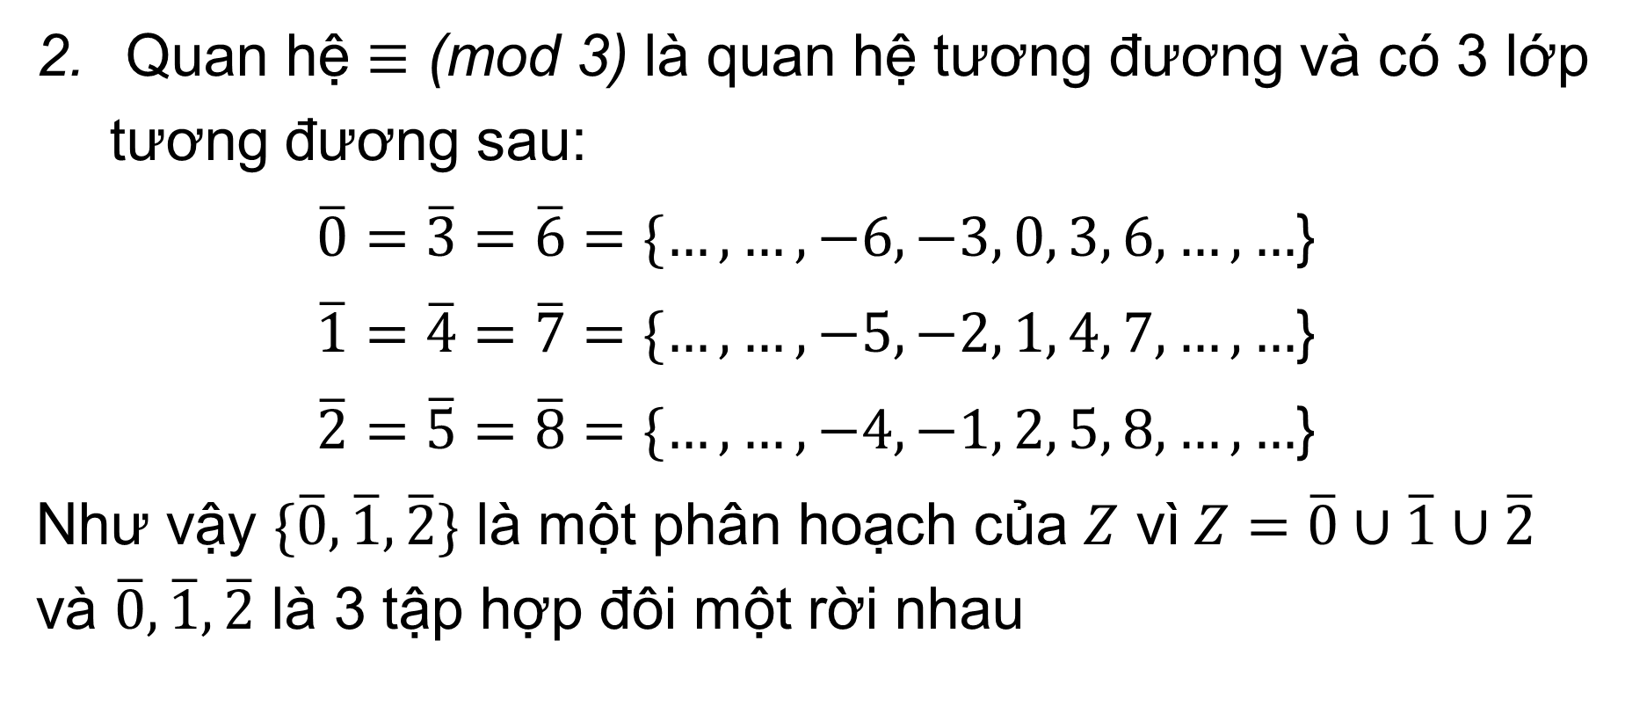
Ví dụ
Quan hệ $≡$ (mod 3) là quan hệ tương đương và có 3 lớp tương đương sau:
$\overline{0}=\overline{3}=\overline{6}=\{…,…, −6, −3, 0, 3, 6,…,…$}
$\overline{1}=\overline{4}=\overline{7}=\{…,…, −5, −2, 1, 4, 7,…,…$}
$\overline{2}=\overline{5}=\overline{8}=\{…,…, −4, −1, 2, 5, 8,…,…$}
Như vậy $\{\overline{0},\overline{1},\overline{2}\}$ là một phân hoạch của $Z$ vì$Z=\overline{0}∪\overline{1}∪\overline{2}$ và $\overline{0},\overline{1},\overline{2}$ là 3 tập hợp đôi một rời nhau

Slide 19
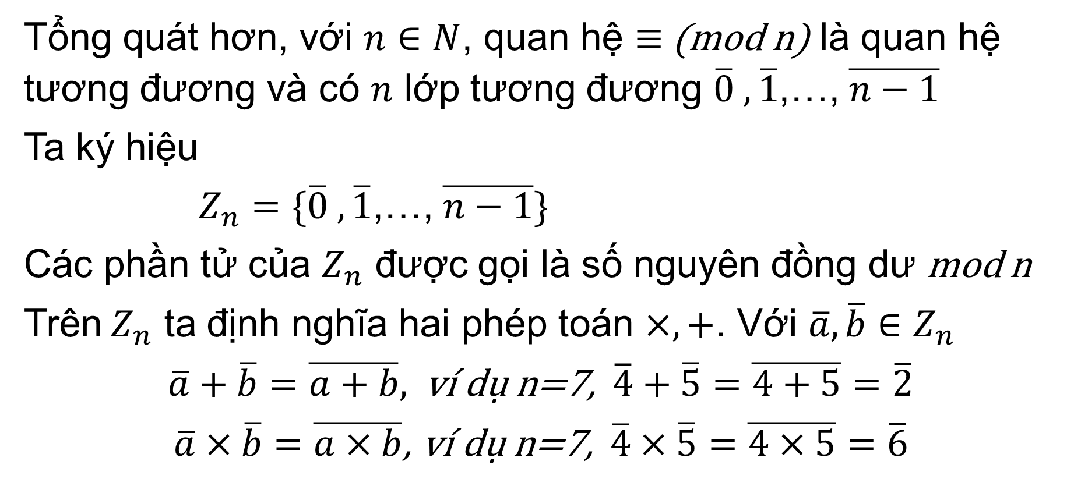
Tập hợp Z_{n}
Tổng quát hơn, với $n∈N$, quan hệ $≡$ (mod n) là quan hệ tương đương và có $n$ lớp tương đương $\overline{0} ,\overline{1}$,…, $\overline{n−1}$
Ta ký hiệu
$Z_{n}=\{\overline{0} ,\overline{1}$,…, $\overline{n−1}\}$
Các phần tử của $Z_{n}$ được gọi là số nguyên đồng dư mod n
Trên $Z_{n}$ ta định nghĩa hai phép toán $×, +$. Với $\overline{a},\overline{b}∈Z_{n}$
$\overline{a}+\overline{b}=\overline{a+b},$ví dụ n=7, $\overline{4}+\overline{5}=\overline{4+5}=\overline{2}$
$\overline{a}×\overline{b}=\overline{a×b}\text{,}$ $\text{v}\text{í }\text{d}\text{ụ }\text{n}\text{=7, } \overline{4}×\overline{5}=\overline{4×5}=\overline{6}$

Slide 20
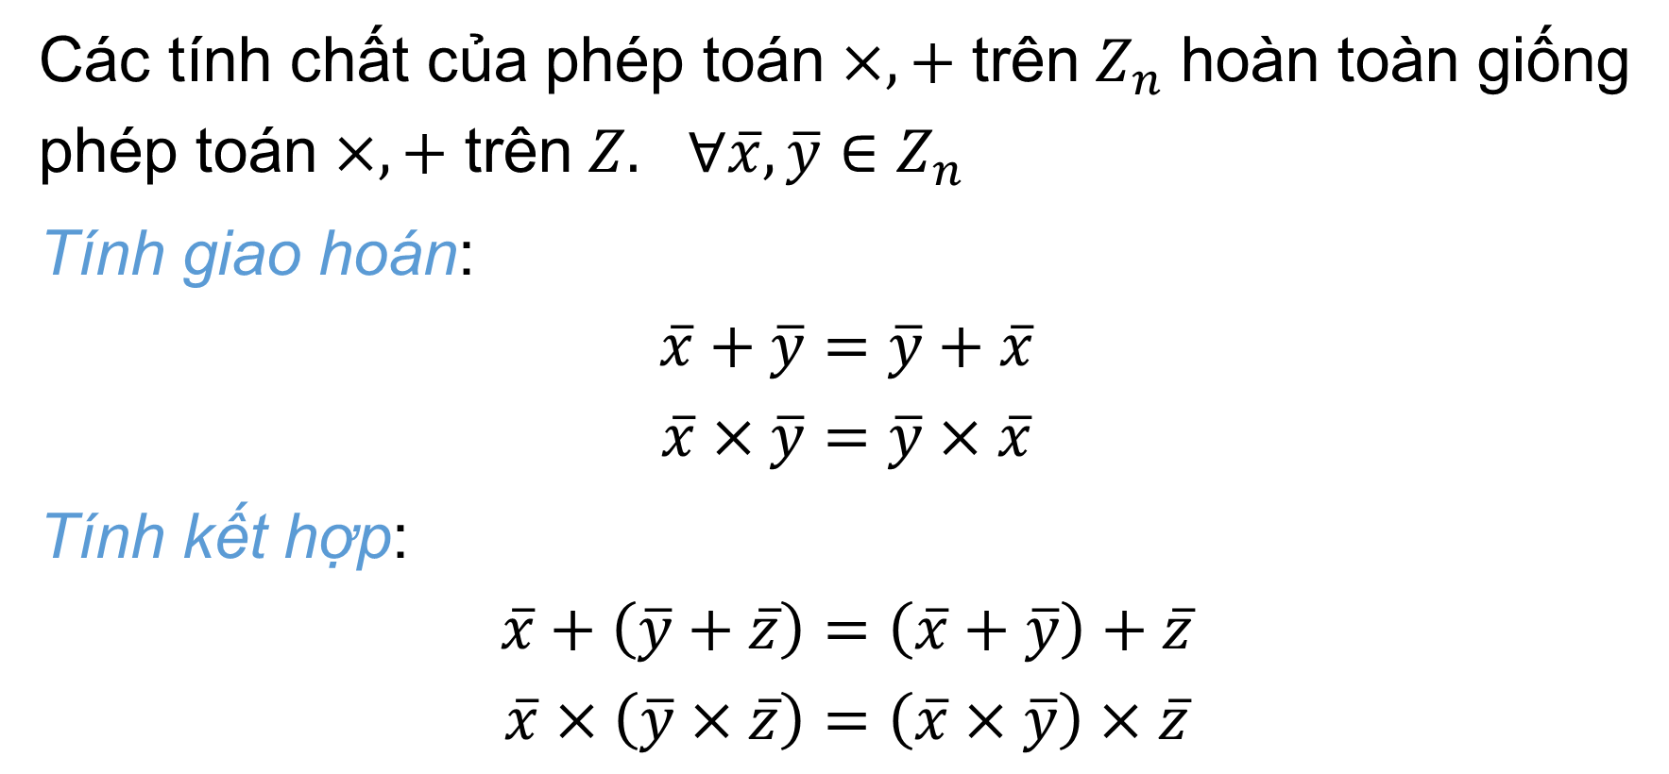
Tập hợp Z_{n}
Các tính chất của phép toán $×, +$ trên $Z_{n}$ hoàn toàn giống phép toán $×, +$ trên $Z.$ $∀\overline{x},\overline{y}∈Z_{n}$
Tính giao hoán:
$$\overline{x}+\overline{y}=\overline{y}+\overline{x}$$
$$\overline{x}×\overline{y}=\overline{y}×\overline{x}$$
Tính kết hợp:
$$\overline{x}+\left(\overline{y}+\overline{z}\right)=\left(\overline{x}+\overline{y}\right)+\overline{z}$$
$$\overline{x}×\left(\overline{y}×\overline{z}\right)=\left(\overline{x}×\overline{y}\right)×\overline{z}$$

Slide 21
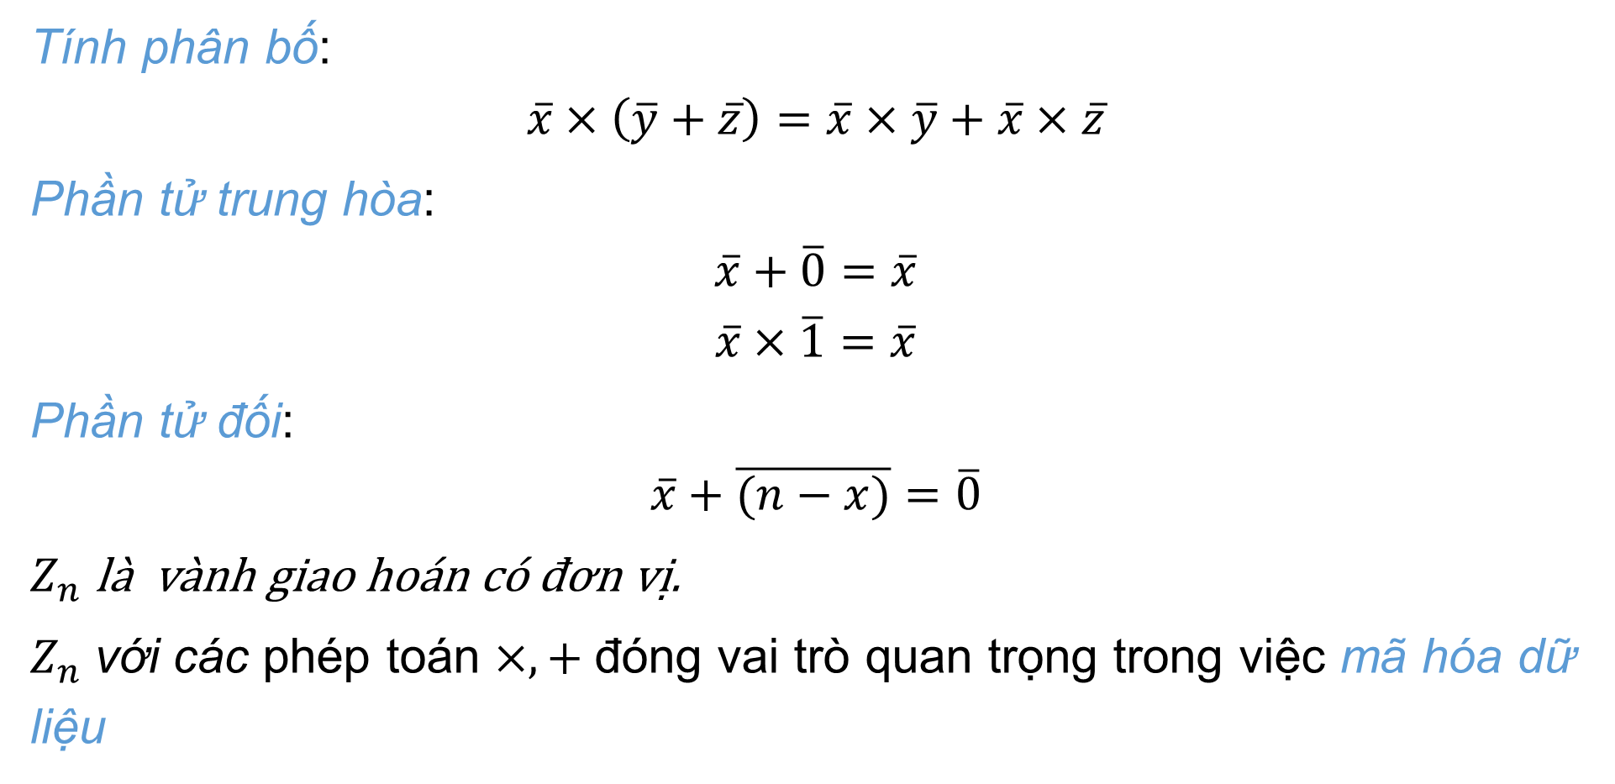
Tập hợp Z_{n}
Tính phân bố:
$$\overline{x}×\left(\overline{y}+\overline{z}\right)=\overline{x}×\overline{y}+\overline{x}×\overline{z}$$
Phần tử trung hòa:
$$\overline{x}+\overline{0}=\overline{x}$$
$$\overline{x}×\overline{1}=\overline{x}$$
Phần tử đối:
$$\overline{x}+\overline{(n−x)}=\overline{0}$$
$Z_{n}$ là vành giao hoán có đơn vị.
$Z_{n}$ với các phép toán $×, +$đóng vai trò quan trọng trong việc mã hóa dữ liệu

Slide 22
Tóm tắt
Quan hệ - Các tính chất của quan hệ
Quan hệ tương đương
Lớp tương đương

